Slide 1
Формирование методической компетентности учителя
Баширова Эльза Владимировна,к.б.н., доцент ЦНППРУ

Slide 2
Методическая компетентность —
это интегративное свойство личности педагога, которое определяет его готовность и способность эффективно решать методические задачи в процессе реализации целей обучения, связанных с формированием коммуникативной компетентности, образованием, воспитанием и развитием учащихся.

Slide 3
Компоненты методической компетентности
- личностный,
-познавательный (когнитивный),
-предметно-деятельностный,
-аналитико-рефлексивный

Slide 4
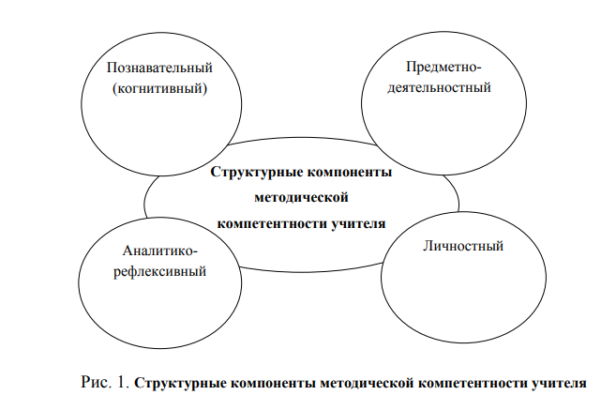

Slide 5
уровни формирования методической компетентности учителя
Адаптивный уровень — предполагает использование конкретных методических знаний и умений при решении той или иной методической задачи в конкретном случае, с конкретным контингентом обучающихся.
Репродуктивный уровень — показывает уровень сформированности и целостность представлений о методической деятельности.
Прагматический уровень — характеризуется осознанностью методов и способов в методической деятельности педагога, использование в практической деятельности современных образовательных технологий.
Интегративный уровень — творческая самостоятельность, характеризуется продуктивностью и эффективной самореализацией в профессиональной деятельности.

Slide 6
Этапы формирования методической компетентности:
рецептивный,
репродуктивный,
продуктивный,
рефлексивный

Slide 7
Для достижения более высокого уровня методической компетентности необходимо создать для учителя ряд условий:
современная информационная образовательная среда образовательной организации ;
модернизация системы методической работы;
профессиональная позиция учителя.

Slide 8
Слова М. Горького
«Плох тот учитель, который не учится или учится мало».
И с ним трудно не согласиться, ведь профессия «учитель» подразумевает постоянное самосовершенствование и саморазвитие.

